Slide 1
回归分析
一元线性回归
回归参数的估计
回归方程的显著性检验
预测
R中与线性回归相关的函数
多元线性回归
预测
修正拟合模型
逐步回归
回归诊断
残差图
多重共线性
广义线性回归
非线性回归

Slide 2
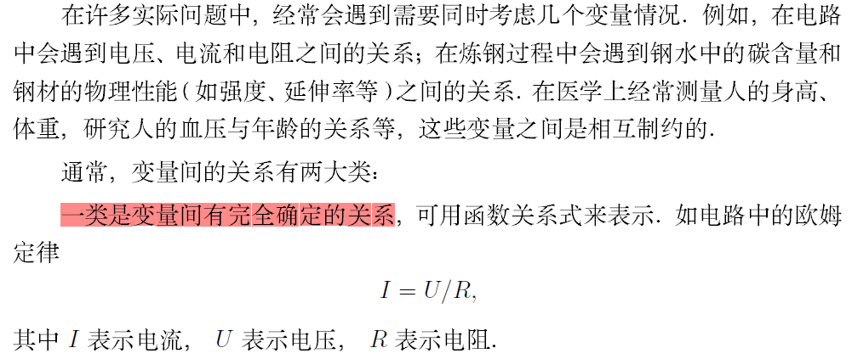
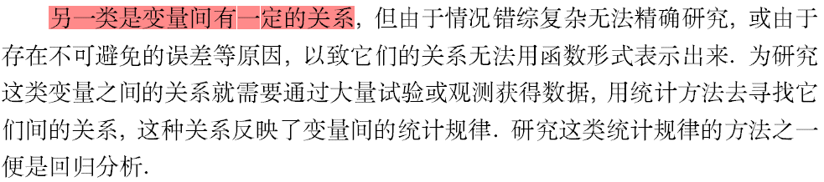

Slide 3
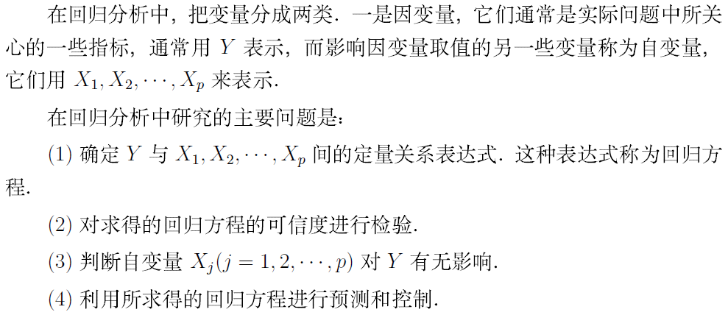

Slide 4
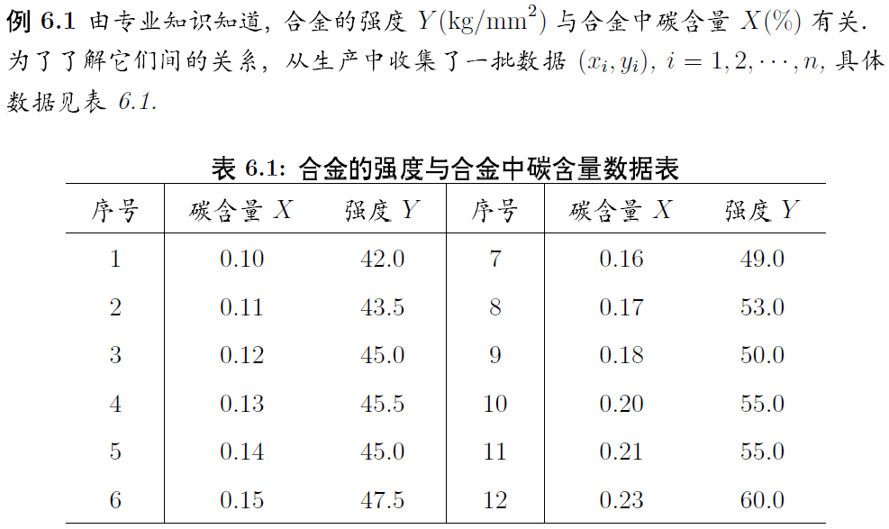
一元线性回归
一个因变量Y和一个自变量X

Slide 5
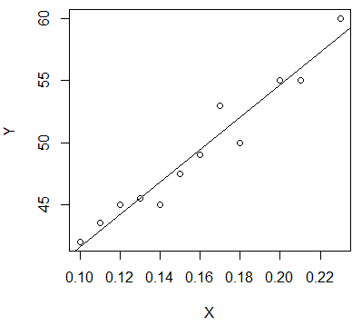
X <- c(seq(0.1, 0.18, by=0.01), 0.2, 0.21, 0.23)
Y <- c(42, 43.5, 45, 45.5, 45, 47.5, 49, 53, 50, 55, 55, 60)
plot(X, Y)
abline(lm(Y~X))

Slide 6
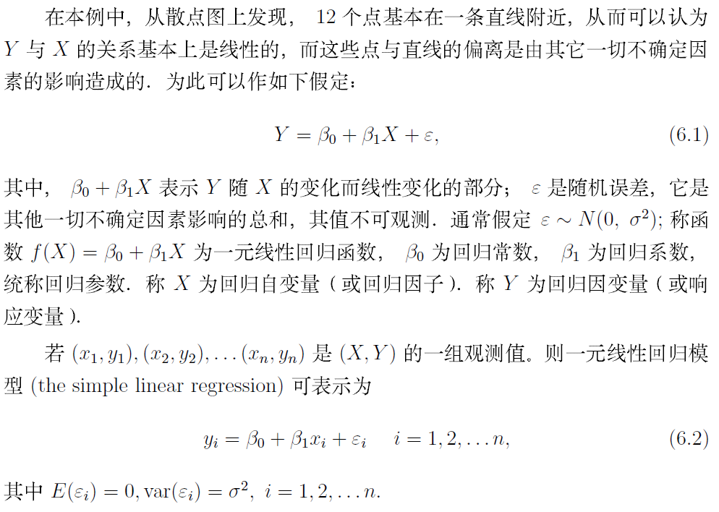

Slide 7
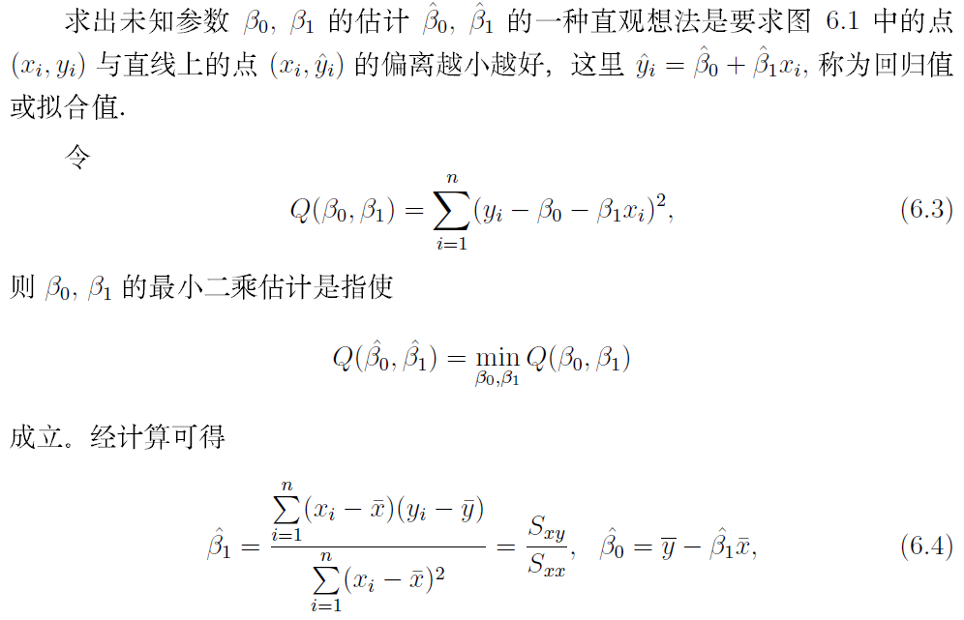
回归参数的估计

Slide 8
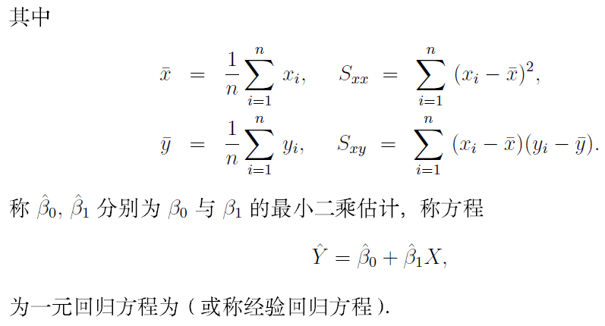
回归参数的估计

Slide 9
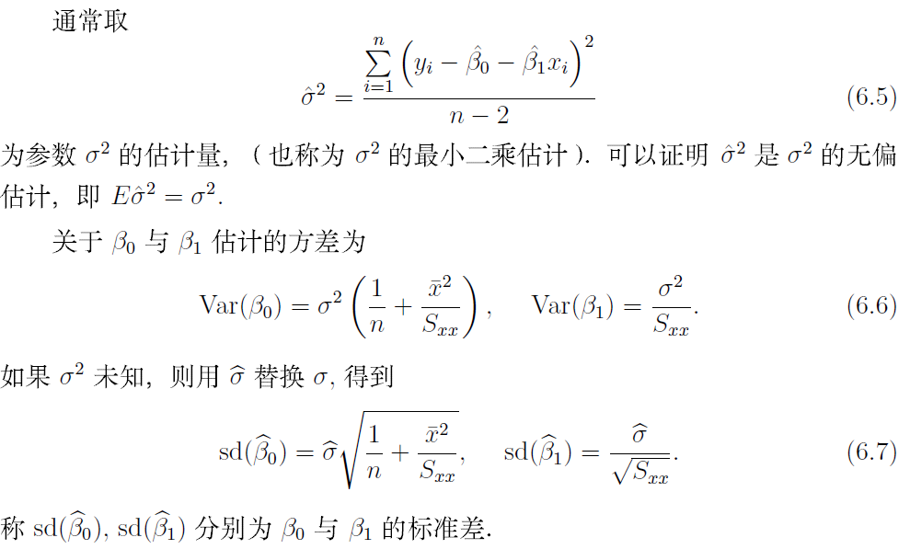
回归参数的估计

Slide 10
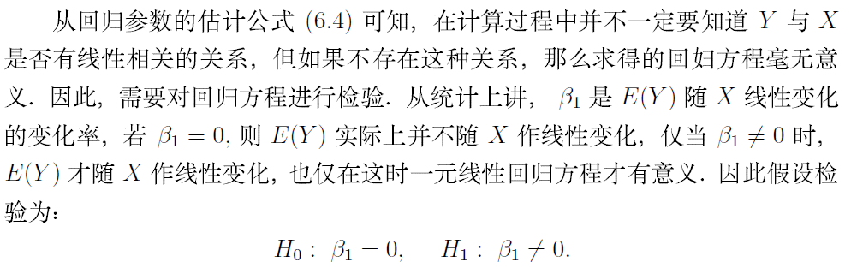
回归方程的显著性检验

Slide 11
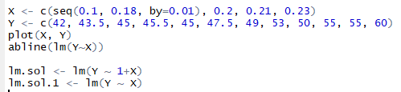
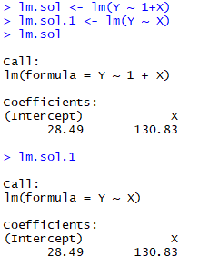
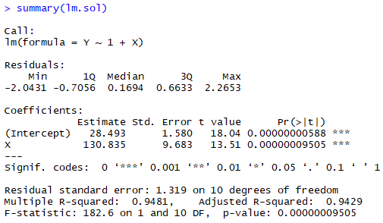
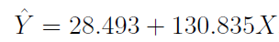

Slide 12
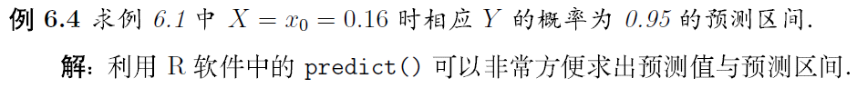
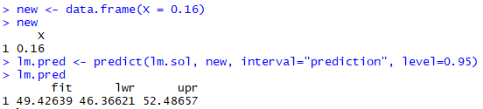
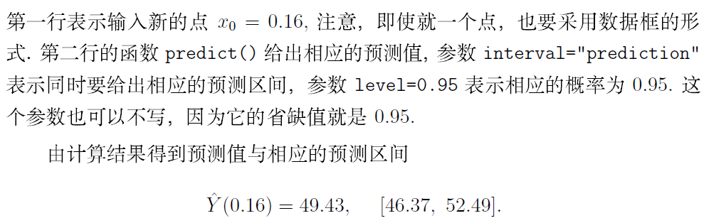
预测
lm.sol <- lm(Y ~ 1+X)
new的列名必须和lm中自变量的名字一样

Slide 13
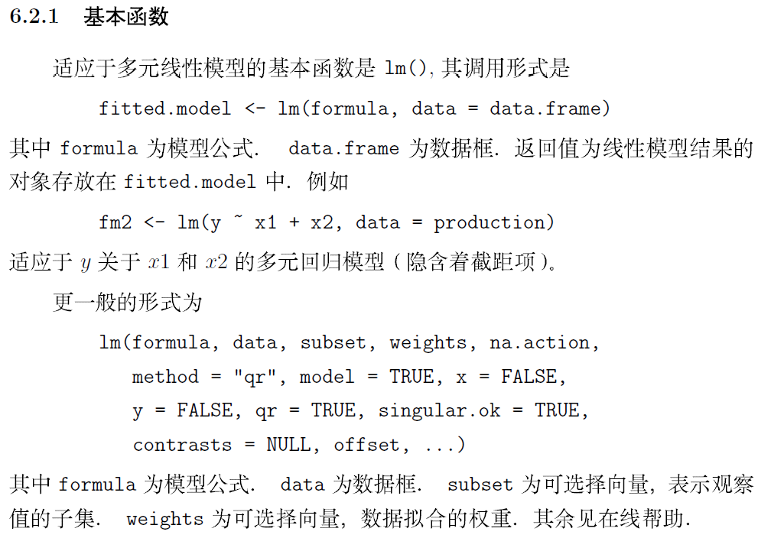
R中与线性回归相关的函数

Slide 14
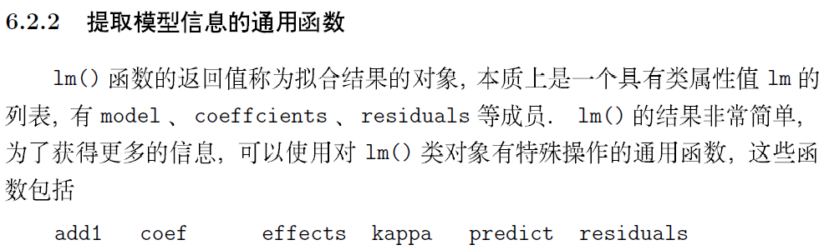
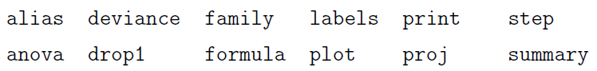

Slide 15
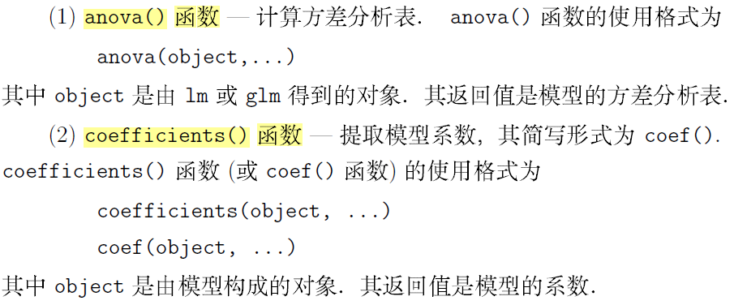
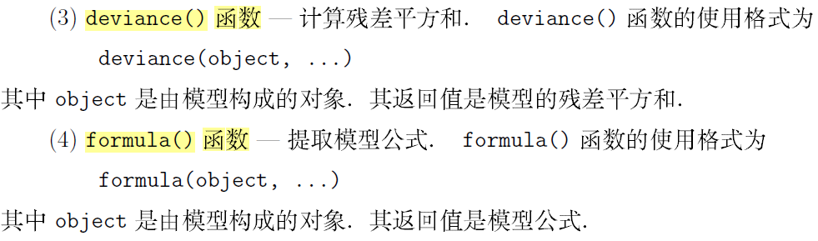

Slide 16
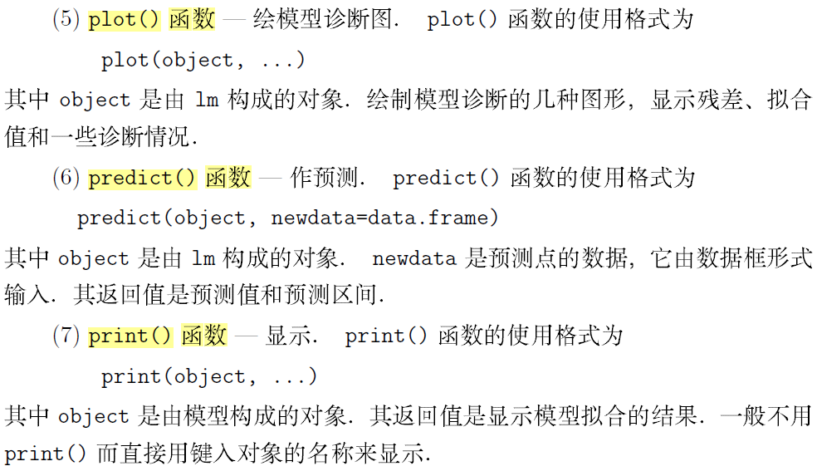

Slide 17
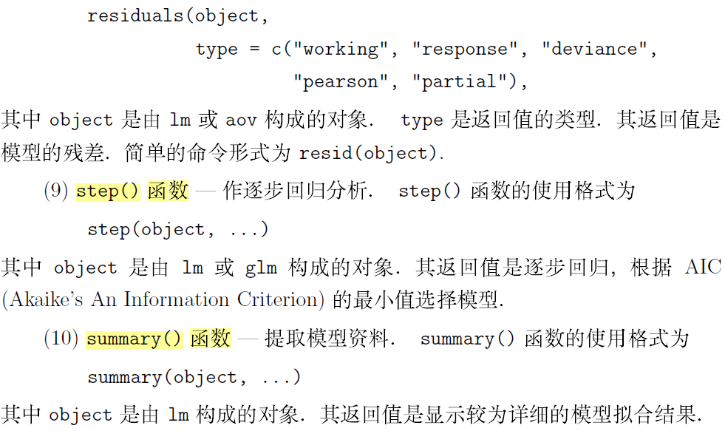

Slide 18
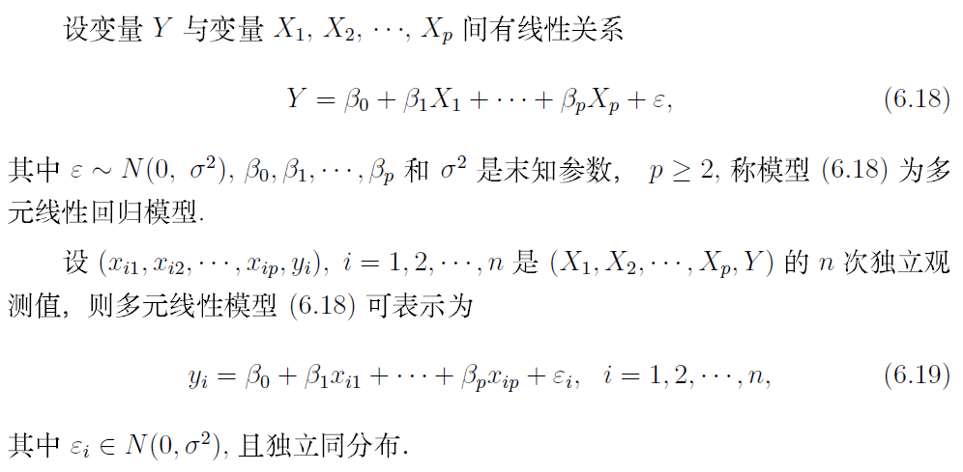
多元线性回归

Slide 19
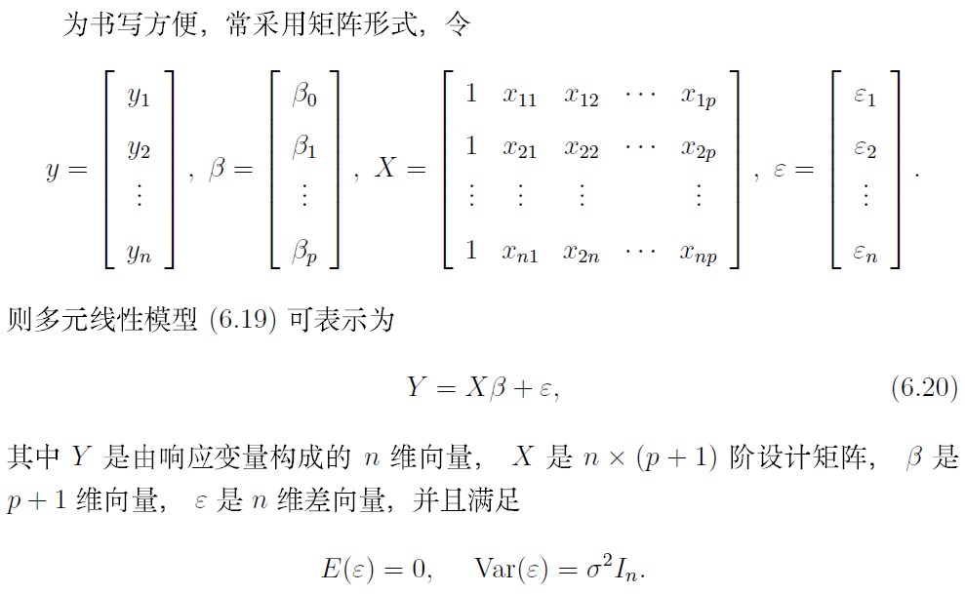

Slide 20
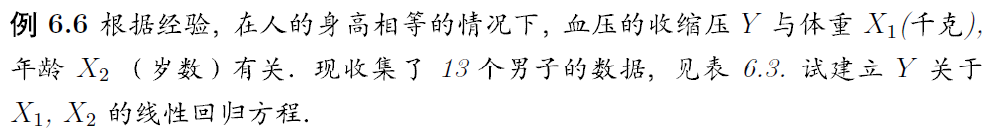
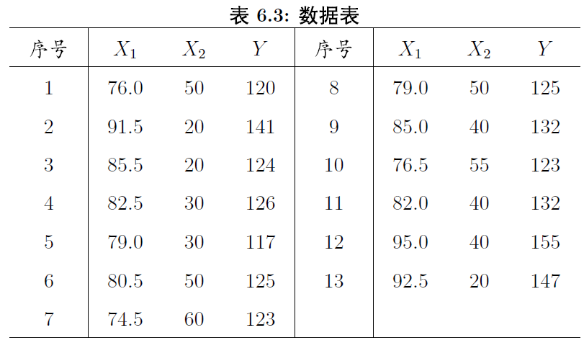

Slide 21
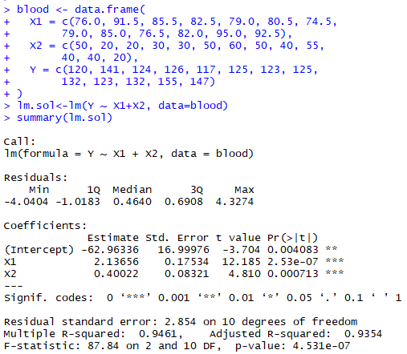
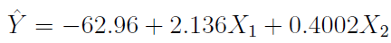

Slide 22
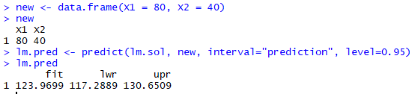
预测

Slide 23
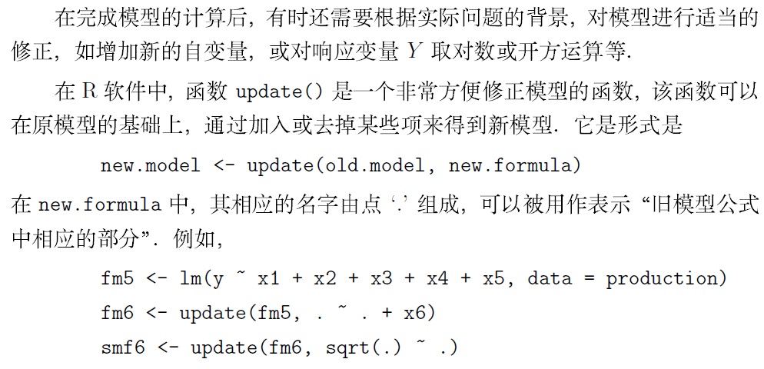
修正拟合模型
fm6 <- lm(y ~ x1+x2+x3+x4+x5+x6, data=production)
smf6 <- lm(sqrt(y) ~ x1+x2+x3+x4+x5, data=production)

Slide 24
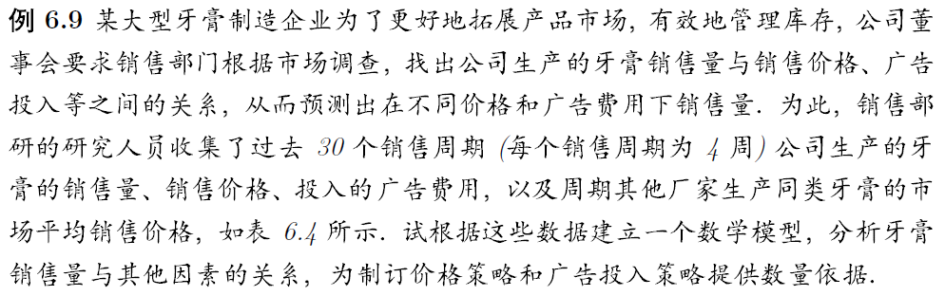

Slide 25
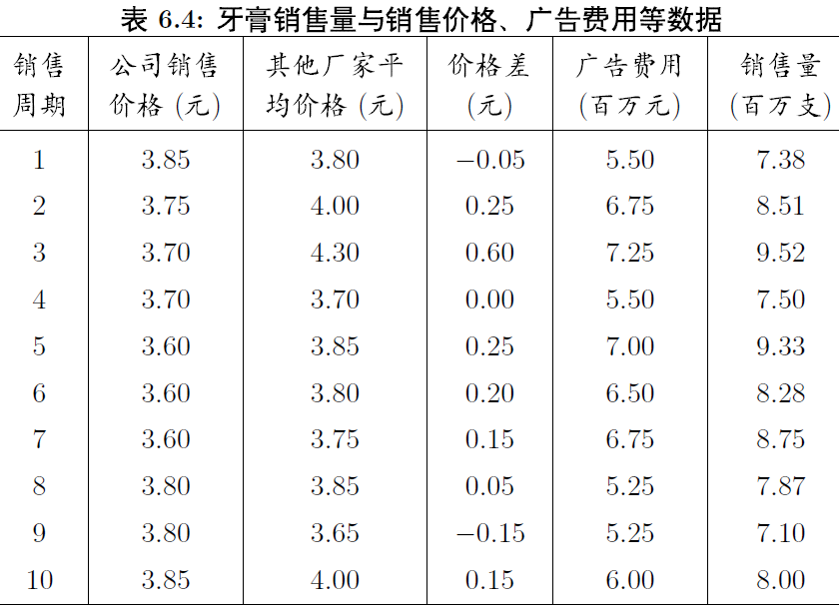

Slide 26
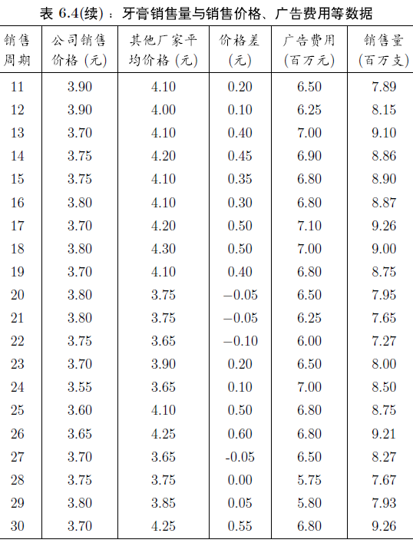

Slide 27
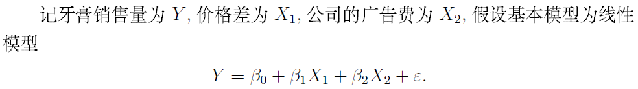
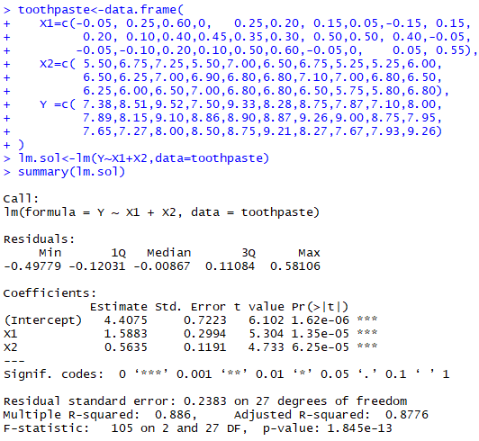
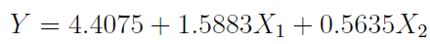

Slide 28
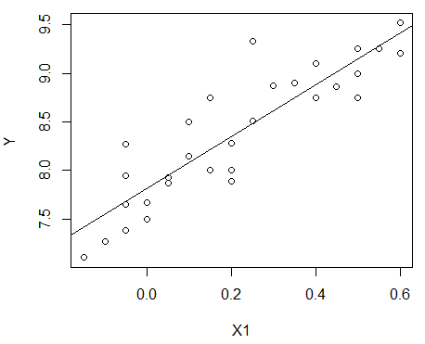
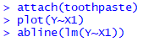
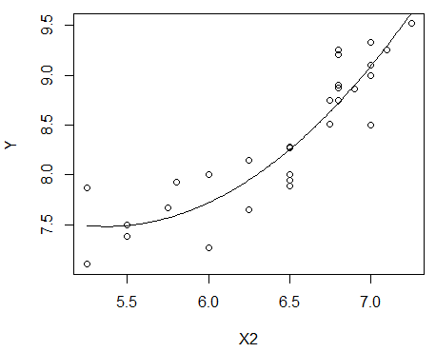
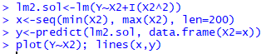

Slide 29
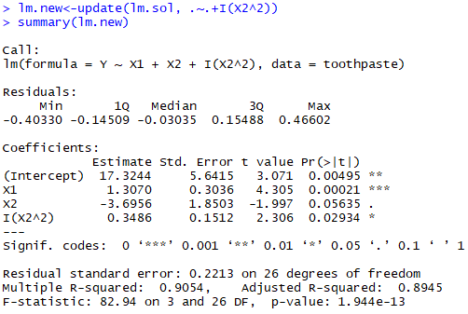
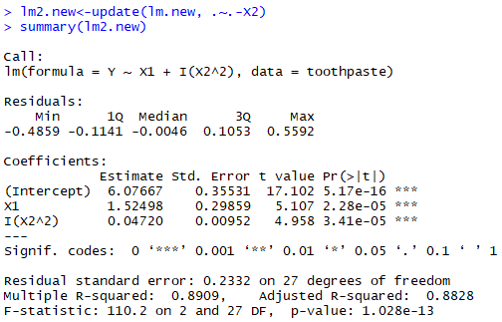
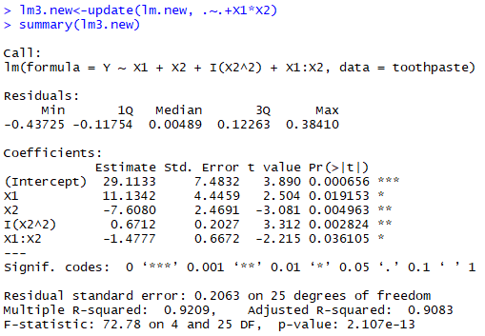

Slide 30
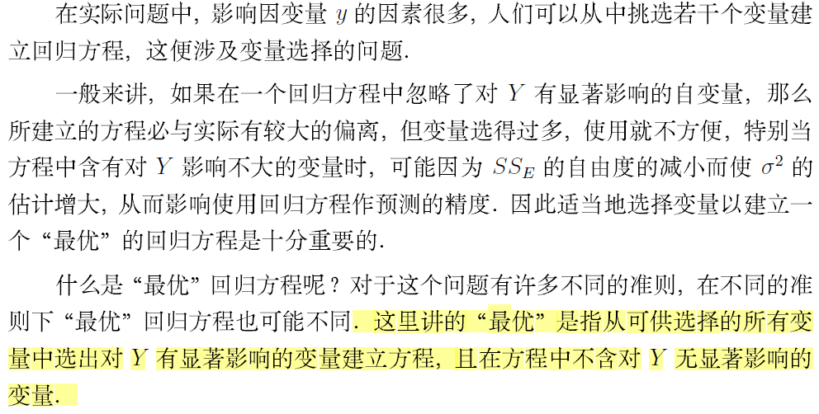
逐步回归

Slide 31
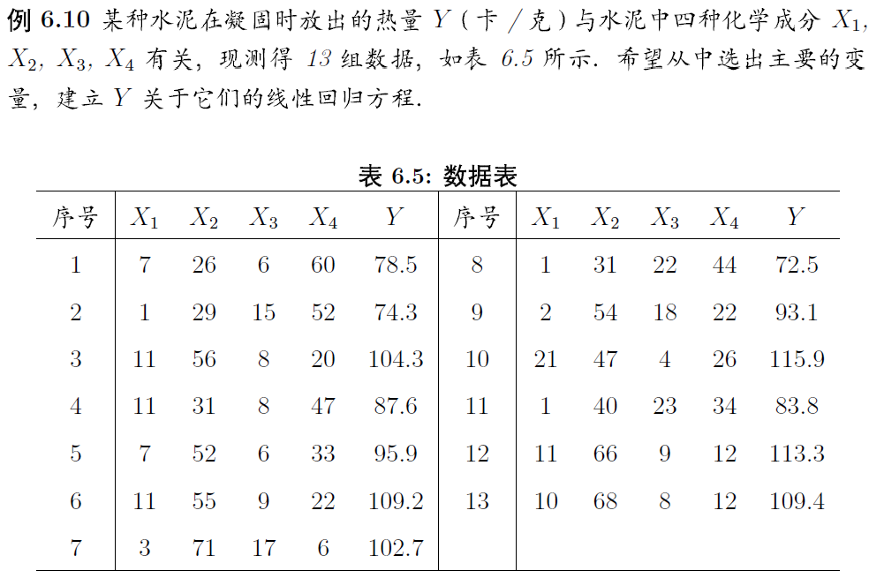

Slide 32
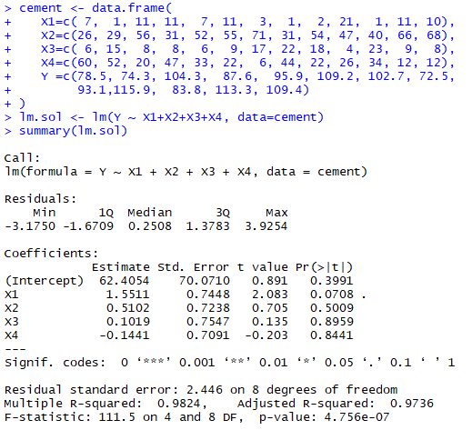

Slide 33
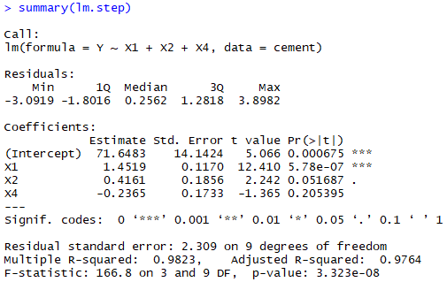
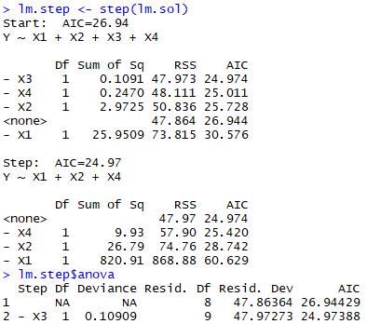


Slide 34


Slide 35




Slide 36

回归诊断
什么是回归诊断？

Slide 37



Slide 38

Y = 3 + 0.5X

Slide 39



Y = 3 + 0.5X

Slide 40



Slide 41

scatter plot
散点图

Slide 42

scatter plot
散点图

Slide 43




Slide 44



Slide 45



Slide 46



Slide 47



Slide 48


残差相关的检验

Slide 49


普通残差

Slide 50


标准化残差：
内学生化残差 + 外学生化残差

Slide 51

残差图

Slide 52



Slide 55


残差具有相同的分布且
满足模型的各假设条件

Slide 56



Slide 57



Slide 58




Slide 59





Slide 60



多重共线性

Slide 61


多重共线性

Slide 62

多重共线性

Slide 63



Slide 64



Slide 65


广义线性回归

Slide 66


正态分布族
Poisson分布族

Slide 67


二项分布族

Slide 68




Slide 69




Slide 70



Slide 71

非线性回归

Slide 72

非线性回归

Slide 73

非线性模型的参数估计

Slide 74


Slide 75


Slide 76



Slide 77



